Slide 1
2D 게임 프로그래밍
중간 발표
2015180029 이다원

Slide 2
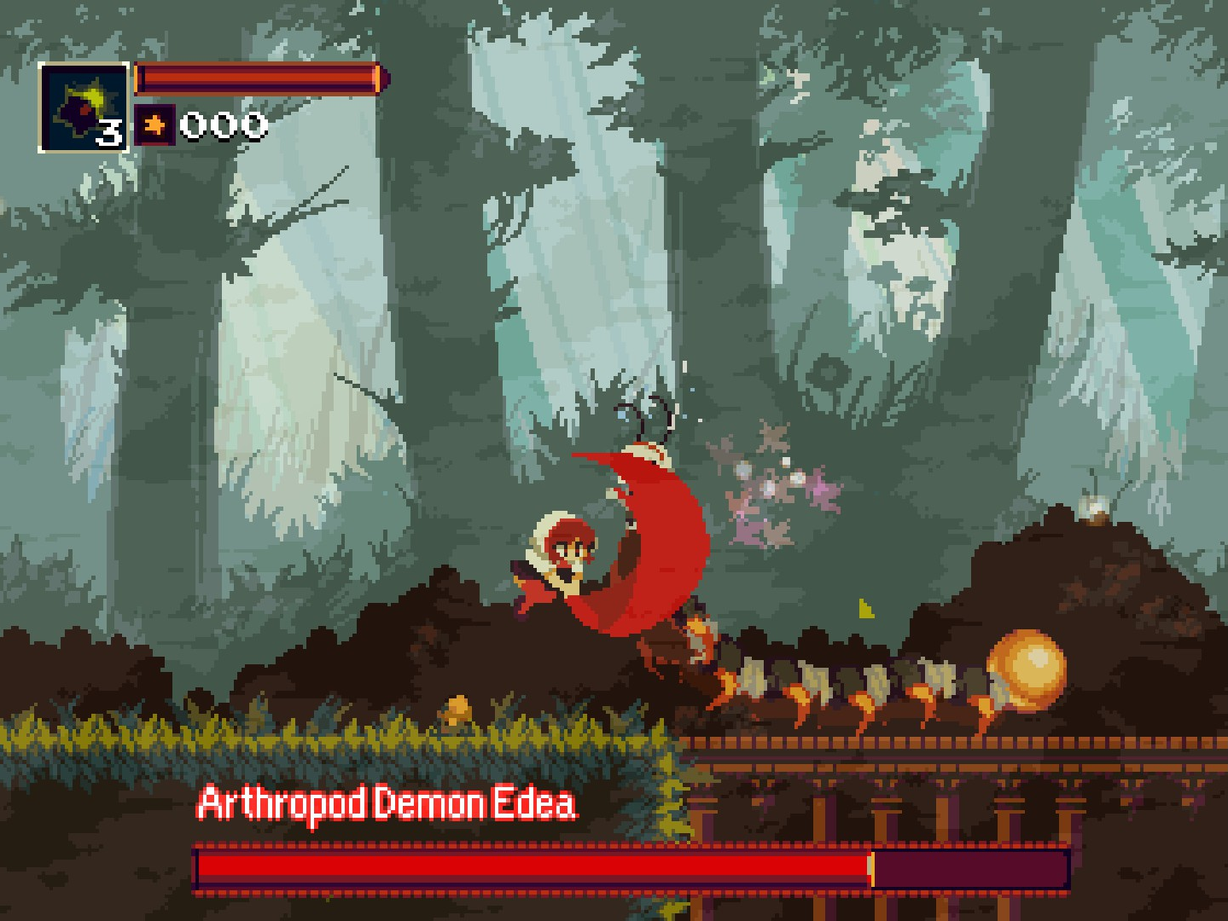
게임 컨셉
‘Momodora : Reverie Under the Moonlight’의 시스템을 차용.
적을 때려 잡으면서 전진!
일반 몹보다는 우두머리 에게서 어려움을 느낄 수 있게

Slide 3
개발 범위
범주 | 개발 범위
이동 | 좌, 우, 점프(대각선 점프 포함)
공격 | 근접, 원거리
화면 | 3개 환경의 배경
적 | 공격하지 않는 적 / 근접 공격 하는 적 / 원거리 공격 하는 적 / 우두머리
난이도 | 높은 체력의 우두머리
소리 | 공격 및 피격 소리
애니메이션 | 이동, 공격
그 외 요소 | 회복 지역 / 물건

Slide 4
개발 상황
 | 계획 | 현재
1주차 | 자원 수집 및 제작 | 80% 완료(우두머리 및 투사체 미완성) (개발 후반부 리소스 재작업 예정)
2주차 | 캐릭터 이동 및 공격 기능 제작 | 50% 완료 (대각선 이동, 공격, 시간 미구현)
3주차 | 적 이동 기능 및 공격 제작
4주차 | 우두머리 제작
5주차 | 중간 점검 및 밀린 작업
6주차 | 회복 지역, 지형 제작
7주차 | 물건 제작
8주차 | 음향 효과 추가, 밸런스 조절
9주차 | 최종 점검

Slide 5
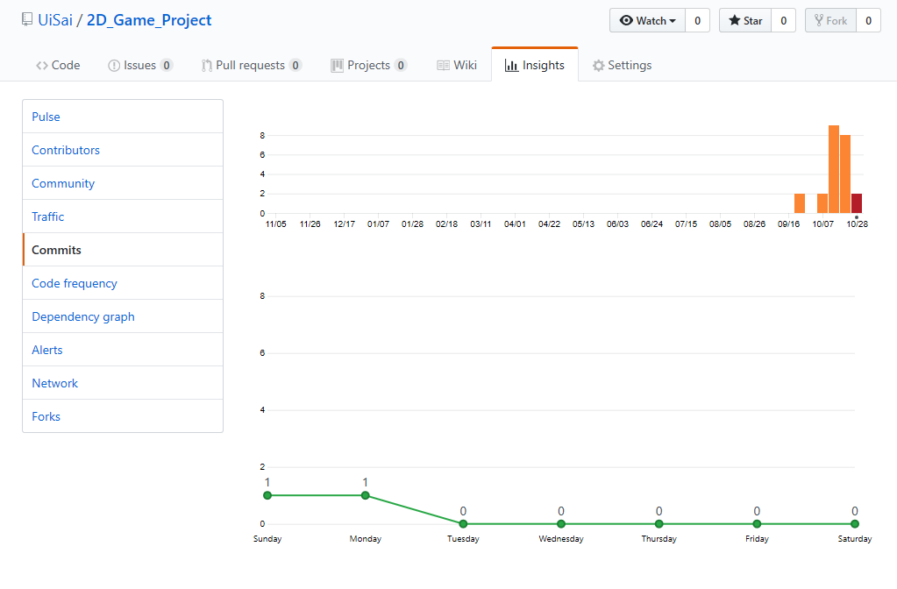
커밋 현황

